Slide 1


Slide 2

KHỞI ĐỘNG

Slide 3

Các con cùng tham gia trò chơi
trên Quizzi để ôn bài cũ nhé !!!

Slide 4

KHÁM PHÁ

Slide 5

Toán
Vẽ hai đường thẳng song song

Slide 6

Yêu cầu cần đạt:
HS vẽ được một đường thẳng đi qua
một điểm và song song với một đường thẳng
cho trước (bằng thước kẻ và ê kê)
HS biết sử dụng thước và ê kê thành thạo,
đúng mục đích
- Rèn tính tỉ mỉ, cẩn thận

Slide 7
Hình thành kiến thức mới

Slide 8

Vẽ đường thẳng CD đi qua điểm E và song song với đường thẳng AB cho trước.
E

A
B

Slide 9

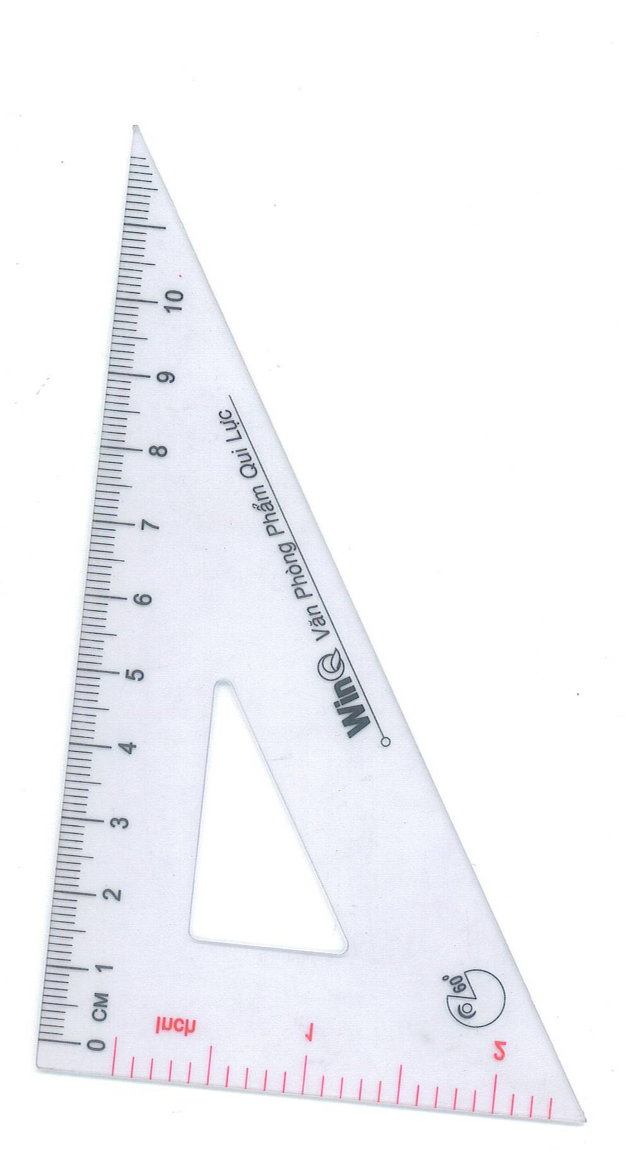
VẼ HAI ĐƯỜNG THẲNG SONG SONG
E
D
C

I
A
B
Ta có: CD song song với AB

Slide 10
VD: Vẽ đường thẳng CD đi qua điểm E và song song với đường thẳng AB cho trước.
Bước 1: Vẽ đường thẳng MN đi qua điểm E và vuông góc với đường thằng AB.
Bước 2: Vẽ đường thẳng CD đi qua điểm E và vuông góc với đường thẳng MN, ta được đường thẳng CD song song với đường thẳng AB.

Slide 11


Bài học
Muốn vẽ đường thẳng song song với đường thẳng cho trước , ta thực hiện như sau:
1,Vẽ đường thẳng phụ vuông góc với đường thẳng đã cho.
2,Vẽ đường thẳng vuông góc với đường thẳng phụ .

Slide 12

Thực hành

Slide 13

Bài 1: Hãy vẽ đường thẳng AB đi qua điểm M và song song với đường thẳng CD.

Slide 14

Bài tập yêu cầu gì?
Để vẽ đường thẳng AB đi qua M và song song với đường thẳng CD, trước tiên ta vẽ gì?
Vẽ một đường thẳng đi qua M và vuông góc với CD
Sau khi vẽ được đường thẳng đó, ta tiếp tục vẽ gì?
Vẽ đường thẳng AB đi qua M và vuông góc với đường thẳng vừa vẽ, ta được đường thẳng AB đi qua M và song song với CD
Đường thẳng vừa vẽ như thế nào so với đường thẳng CD?

Slide 15
Bài 1: Hãy vẽ đường thẳng AB đi qua điểm M và song song với đường thẳng CD.
HS nêu cách làm
Bước 1: Vẽ một đường thẳng đi qua M và vuông góc với CD
Bước 2: Vẽ đường thẳng AB đi qua M và vuông góc với đường thẳng vừa vẽ, ta được đường thẳng AB đi qua M và song song với CD
C
D

HS vẽ vào vở
M

Slide 16

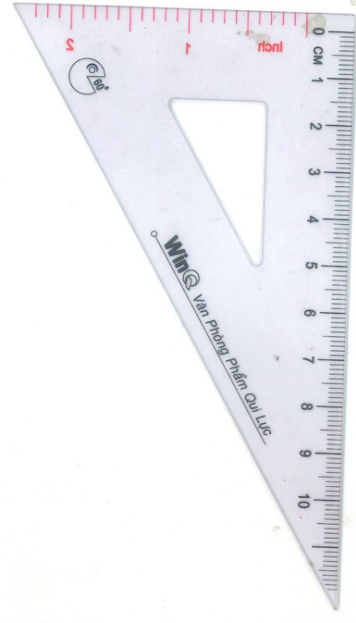
C
D

A
B
M
Ta có: CD song song AB

Slide 17
Bài 2: Cho hình tam giác ABC có góc đỉnh A là góc vuông. Qua đỉnh A, hãy vẽ đường thẳng AX song song với cạnh BC: qua đỉnh C, hãy vẽ đường thẳng CY song song với cạnh AB. Hai đường thẳng AX và CY cắt nhau tại điểm D, nêu tên các cặp cạnh song với nhau có trong hình tứ giác ADCB.
A
B
C

Slide 18
HS nêu cách làm?
Bước 1: Vẽ đường thẳng AH đi qua A,vuông góc với cạnh BC.
Bước 2: Vẽ đường thẳng đi qua A và vuông góc với AH , đó chính là đường thẳng AX cần vẽ.
- Vì CA vuông góc với AB nên ta chỉ vẽ đường thẳng đi qua C và vuông góc với CA, đó chính là đường thẳng CY ta cần vẽ
- Đặt tên giao điểm của AX và CY là D.

Slide 19

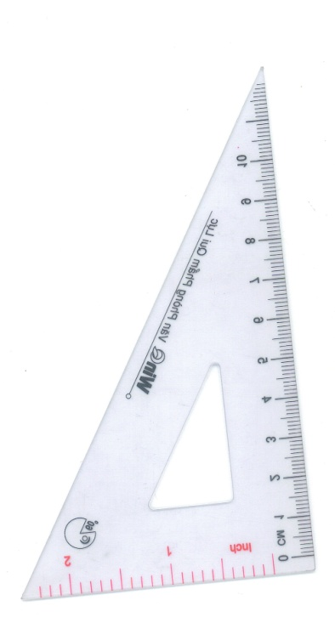
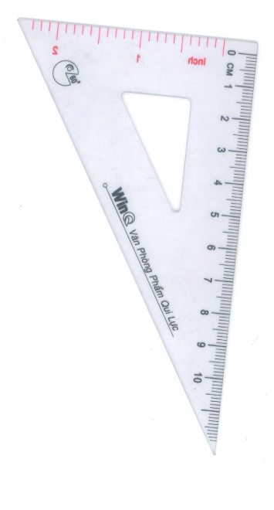
Y
A
X
D
B
H
C
Các cặp cạnh song song với nhau trong hình tứ giác ADCB là:
AD và BC
AB và DC

Slide 20

Bài 3: Cho hình tứ giác ABCD có góc đỉnh A và góc đỉnh D là các góc vuông ( xem hình vẽ).
a) Hãy vẽ đường thẳng đi qua B và song song với cạnh AD, cắt cạnh DC tại điểm E.
b) Dùng ê ke kiểm tra xem góc điểm E của hình tứ giác BEDA có là góc vuông hay không.
C
B
A
D

Slide 21

HS nêu cách làm?
- Vẽ đường thẳng đi qua B, vuông góc với AB, đường thẳng này song song với AD.
- Vì theo hình vẽ ta đã có BA vuông góc với AD.
- Góc đỉnh E của hình tứ giác BEDA là góc vuông.

Slide 22

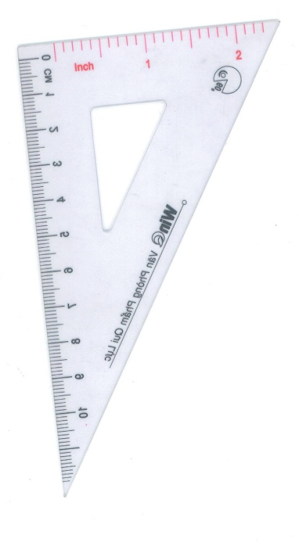
C
B
E
A
D
BE song song với AD
Góc E là góc vuông

Slide 23

VẬN DỤNG

Slide 24

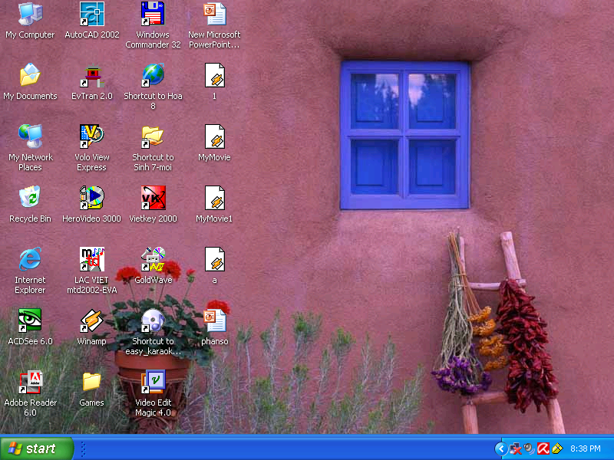
Ô CỬA BÍ MẬT
Kể tên một số đồ vật có hình ảnh hai đường thẳng song song ở xung quanh ta.
Hai đường thẳng song song với nhau có bao giờ cắt nhau không?
1
2
Đường thẳng a song song với đường thẳng c nào? b
Vẽ một đường thẳng song song với đường đường thẳng a
3
4
a
a

Slide 25

KẾT NỐI
Cần nhớ:
Muốn vẽ đường thẳng song song với đường thẳng cho trước , ta thực hiện như sau:
1,Vẽ đường thẳng phụ vuông góc với đường thẳng đã cho.
2,Vẽ đường thẳng vuông góc với đường thẳng phụ .
Hoàn thành bài tập 1 vào vở và chụp ảnh gửi azota cho cô giáo.

